Slide 1
会 · 想 · 能
Buổi 1 — Nói được điều mình biết, mình muốn, mình có thể làm.
HSK1 · Sơ cấp

Slide 2

目标
Mục tiêu hôm nay
• Nói được mình biết làm gì (会), muốn làm gì (想), có thể / được phép làm gì (能).
• Kể về hoạt động trong ngày và cách mình đi lại.
• Luyện 10 câu giao tiếp thông dụng dùng được ngay.

Slide 3
复习
Nhắc lại buổi trước
• Gọi điện với 喂: 喂，你好？你在哪儿？
• Câu liên động: 我去商店买东西。
• Trật tự câu: 主语 + 时间 + 地点 + 对象 + 动词

Slide 4
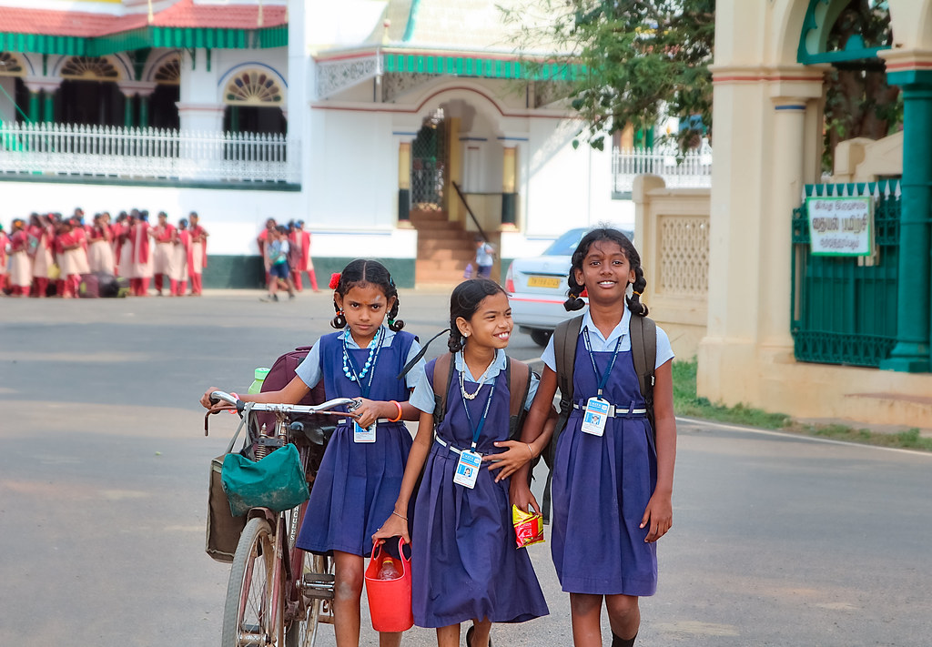
生词
Từ vựng ① Hoạt động trong ngày
汉字 | Pinyin | Nghĩa
起床 | qǐchuáng | ngủ dậy
吃饭 | chīfàn | ăn cơm
上课 | shàngkè | lên lớp / học
做作业 | zuò zuòyè | làm bài tập
看电视 | kàn diànshì | xem TV
打电话 | dǎ diànhuà | gọi điện
睡觉 | shuìjiào | đi ngủ

Slide 5
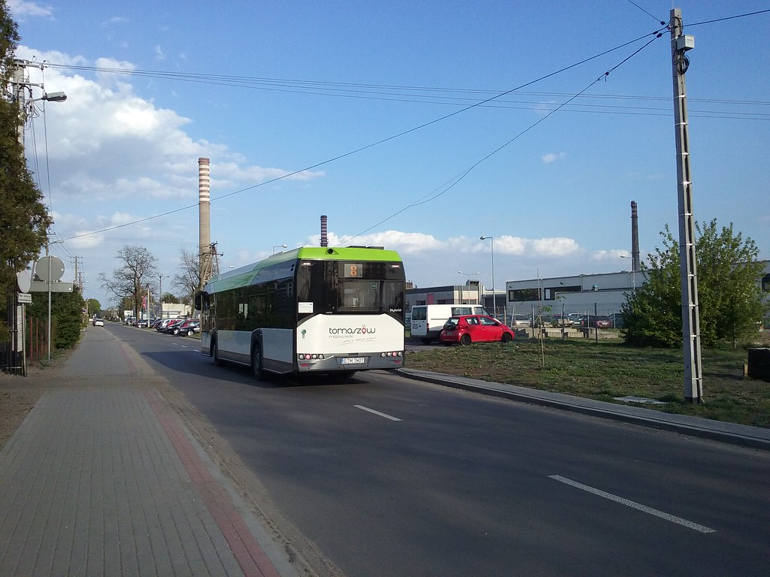
生词
Từ vựng ② Đi lại & giao thông
汉字 | Pinyin | Nghĩa
上学 | shàngxué | đi học
坐 (车) | zuò (chē) | đi (ngồi) — phương tiện
公共汽车 | gōnggòng qìchē | xe buýt
地铁 | dìtiě | tàu điện ngầm
出租车 | chūzūchē | taxi
骑 (自行车) | qí (zìxíngchē) | đi (cưỡi) xe đạp
走路 | zǒulù | đi bộ

Slide 6
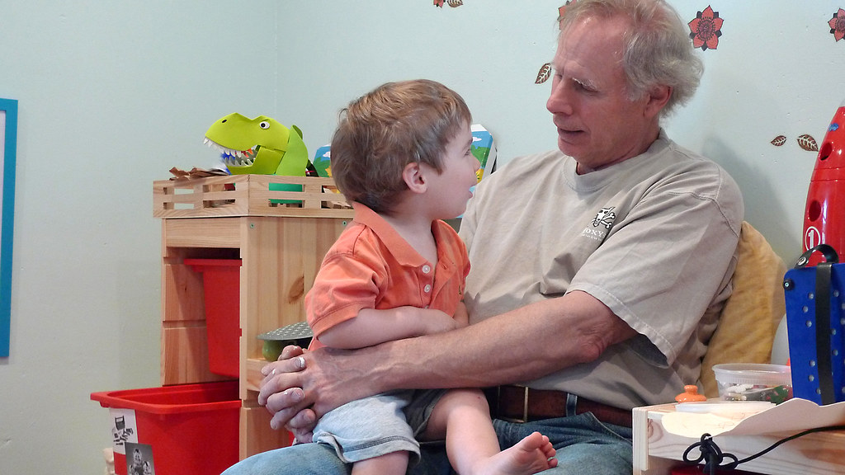
语法
会 (huì)
会 + động từ = biết làm (kỹ năng mình HỌC được).
我会说汉语。 Wǒ huì shuō Hànyǔ.
Mình biết nói tiếng Trung.
你会开车吗？ Nǐ huì kāichē ma?
Bạn biết lái xe không?
• Phủ định: 不会 — 我不会游泳。
🔑 Mẹo ghi nhớ: 会 dùng cho việc phải HỌC mới biết: nói ngoại ngữ, lái xe, bơi, nấu ăn.
📖 Nguồn: HSK标准教程1, Bài 6

Slide 7
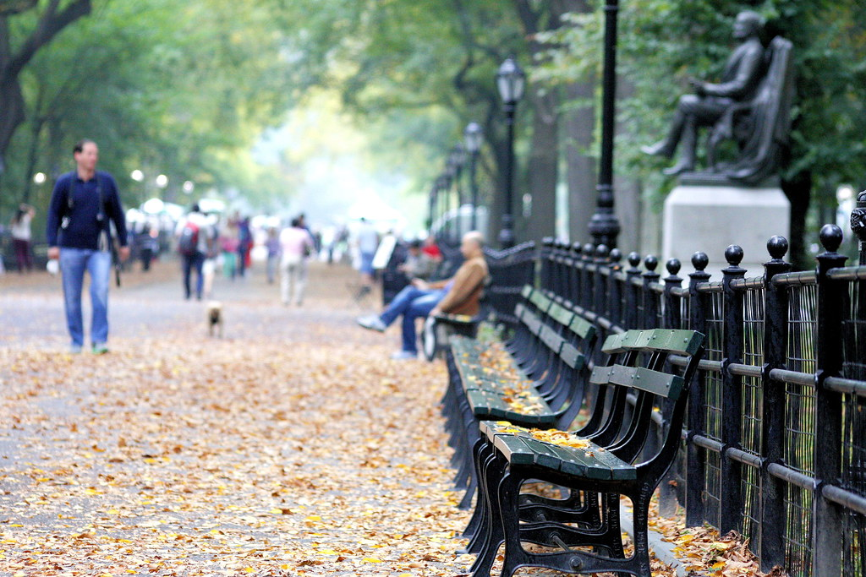
语法
想 (xiǎng)
想 + động từ = muốn làm điều gì đó.
我想去公园。 Wǒ xiǎng qù gōngyuán.
Mình muốn đi công viên.
周末你想做什么？ Zhōumò nǐ xiǎng zuò shénme?
Cuối tuần bạn muốn làm gì?
• Phủ định: 不想
🔑 Mẹo ghi nhớ: 想 = mong muốn (nhẹ). Mạnh hơn, dứt khoát hơn thì dùng 要.
📖 Nguồn: HSK标准教程1, Bài 8

Slide 8
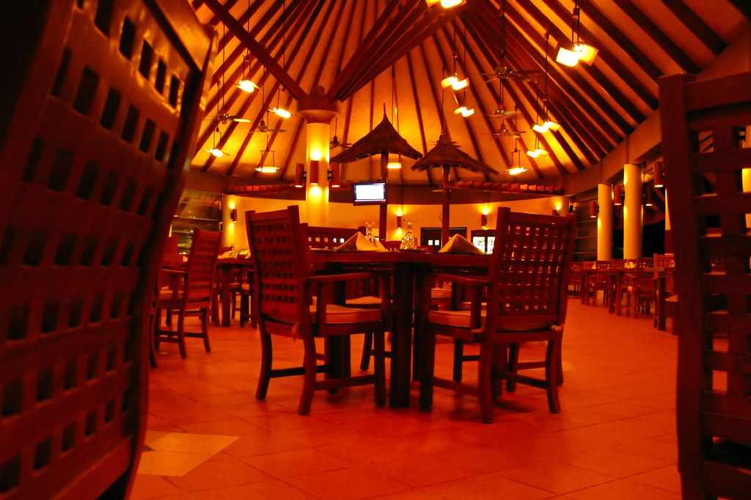
语法
能 (néng)
能 + động từ = có thể / được phép (nói về khả năng hoặc xin phép).
我能坐这儿吗？ Wǒ néng zuò zhèr ma?
Mình ngồi đây được không?
这儿能停车吗？ Zhèr néng tíngchē ma?
Ở đây đỗ xe được không?
• Phủ định: 不能
🔑 Mẹo ghi nhớ: 能 nhấn 'có đủ điều kiện' (khỏe / rảnh / được phép). Xin phép: 能…吗？ = 可以…吗？
📖 Nguồn: HSK标准教程1, Bài 10

Slide 9
拓展
要 / 可以
Hai từ rất hay gặp, biết thêm để nói tự nhiên hơn:
我要一杯咖啡。 Wǒ yào yì bēi kāfēi.
要 = muốn (mạnh) / sẽ / phải.
我可以走了吗？ Wǒ kěyǐ zǒu le ma?
可以 = được phép / có thể.
🔑 Mẹo ghi nhớ: Muốn xin phép, có thể nói 能…吗？ hoặc 可以…吗？ đều được.

Slide 10
对比
会 / 能 / 可以 · 想 / 要
Từ | Ý nghĩa | Ví dụ
会 | biết (kỹ năng học được) | 我会说汉语
能 | khả năng / điều kiện | 我感冒了，不能游泳
可以 | được phép | 你可以走了
想 | muốn (nhẹ nhàng) | 我想去公园
要 | muốn (mạnh) / sẽ | 我要学汉语

Slide 11
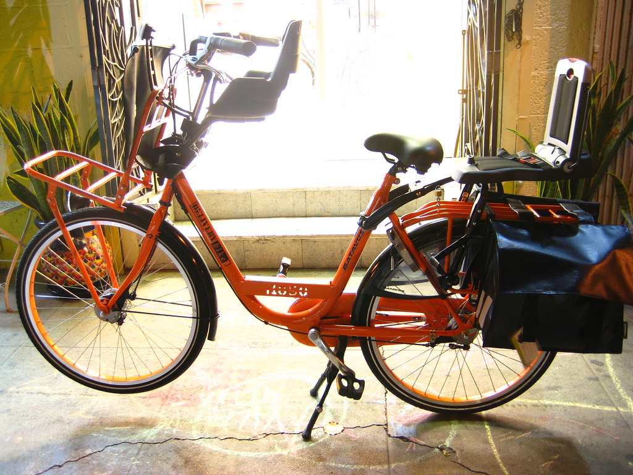
应用
Bạn đi lại thế nào?
Công thức: 主语 + 想/会/能 + 坐/骑 + 交通工具 + 去 + 地方
我每天骑自行车上学。 Wǒ měitiān qí zìxíngchē shàngxué.
Ngày nào mình cũng đạp xe đi học.
你怎么去学校？— 我坐公共汽车去。 Nǐ zěnme qù xuéxiào? — Wǒ zuò gōnggòng qìchē qù.
Bạn đi học bằng gì? — Mình đi xe buýt.
🔑 Mẹo ghi nhớ: Phương tiện (坐/骑…) luôn đứng TRƯỚC 去 + nơi đến.

Slide 12
会话
Hội thoại mẫu
A: 你会骑自行车吗？
Nǐ huì qí zìxíngchē ma?
B: 会。我每天骑自行车上学。
Huì. Wǒ měitiān qí zìxíngchē shàngxué.
A: 明天你想做什么？
Míngtiān nǐ xiǎng zuò shénme?
B: 我想坐地铁去公园。你能来吗？
Wǒ xiǎng zuò dìtiě qù gōngyuán. Nǐ néng lái ma?
A: 我可以来。
Wǒ kěyǐ lái.

Slide 13
口语
Câu giao tiếp (1/2)
中文 | Pinyin | Tiếng Việt
你会说汉语吗？ | Nǐ huì shuō Hànyǔ ma? | Bạn biết nói tiếng Trung không?
我会做中国菜。 | Wǒ huì zuò Zhōngguó cài. | Mình biết nấu món Trung.
你想做什么？ | Nǐ xiǎng zuò shénme? | Bạn muốn làm gì?
周末我想睡觉、看电视。 | Zhōumò wǒ xiǎng shuìjiào, kàn diànshì. | Cuối tuần mình muốn ngủ, xem TV.
我每天骑自行车上学。 | Wǒ měitiān qí zìxíngchē shàngxué. | Ngày nào mình cũng đạp xe đi học.

Slide 14
口语
Câu giao tiếp (2/2)
中文 | Pinyin | Tiếng Việt
你怎么去学校？ | Nǐ zěnme qù xuéxiào? | Bạn đi học bằng gì?
我坐公共汽车去。 | Wǒ zuò gōnggòng qìchē qù. | Mình đi bằng xe buýt.
这儿能停车吗？ | Zhèr néng tíngchē ma? | Ở đây đỗ xe được không?
我可以坐这儿吗？ | Wǒ kěyǐ zuò zhèr ma? | Mình ngồi đây được không?
你会开车吗？— 还不会。 | Nǐ huì kāichē ma? — Hái bú huì. | Bạn biết lái xe không? — Chưa biết.

Slide 15
阅读
Đọc thêm ở nhà
Trong 2 giáo trình (đọc lại 课文):
• 《HSK标准教程1》Bài 6「我会说汉语」— luyện 会
• 《HSK标准教程1》Bài 8「我想喝茶」— luyện 想
• 《HSK标准教程1》Bài 10「我能坐这儿吗」— luyện 能
• 《HSK标准教程1》Bài 13「他在学做中国菜呢」— hoạt động hằng ngày
• 《汉语教程1·上》Bài 10–12 — hội thoại hỏi đường / đi lại
Nguồn luyện đọc thêm (trình độ HSK1):
• Du Chinese (app) — mục Newbie / HSK1
• The Chairman's Bao — bài trình độ HSK1
• Mandarin Companion — Readers Level 0
• hsk.academy — HSK1 reading online

Slide 16
作业
Bài tập về nhà
(Phần bài tập sẽ được tạo bằng công cụ riêng — tạm để trống)

Slide 17
谢谢！
Buổi sau: Lượng từ + 一点儿 · Màu sắc

